Slide 1
История педагогики: Иоганн Генрих Песталоцци
Подготовил:
Мустафин Ильдар Наилевич
аспирант 3 курса
Казань, 2020 г.

Slide 2
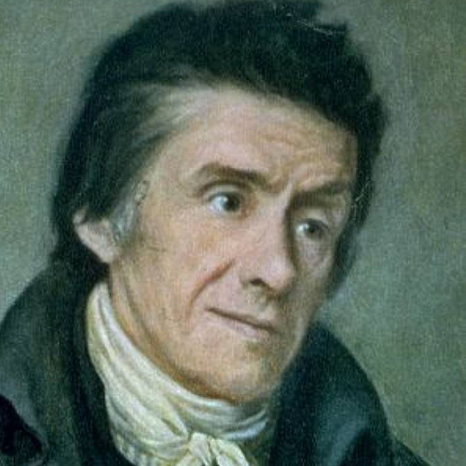
Иоганн Генрих Песталоцци
(12 января 1746 г., Цюрих, – 17 февраля 1827 г., Бруи)
Иоганн Генрих Песталоцци (1746 – 1827) -
швейцарский педагог-демократ,
один из основоположников дидактики
начального обучения.
Песталоцци близко ознакомился с тяжелым положением крестьян и с малых лет проникся глубоким сочувствием к народу. В подростковом возрасте подвергся сильному влиянию работ Жан Жака Руссо. В семнадцать лет он прочел «Эмиля» Руссо. Эта книга произвела на юношу огромное впечатление и укрепила его намерение самоотверженно служить народу.

Slide 3
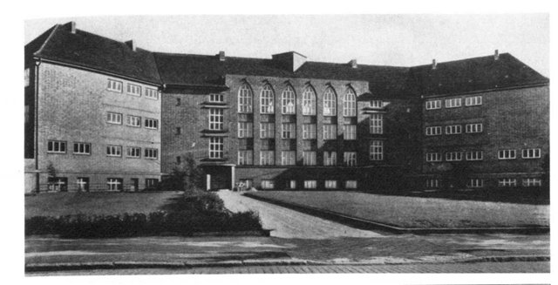
«Учреждение для бедных»
В 1774 году он открыл в Нейгофе «Учреждение для бедных»,
в котором собрал до пятидесяти сирот и беспризорных детей.
По мысли Песталоцци, его приют должен был содержаться
на средства, заработанные самими детьми.

Slide 4
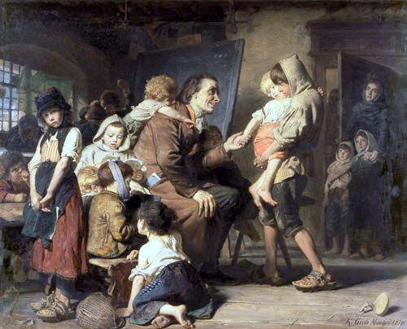
«Учреждение для бедных»
Как только крестьянские дети получали у Песталоцци приличную одежду, родители уводили детей и забирали себе деньги, которые зарабатывали их дети.

Slide 5
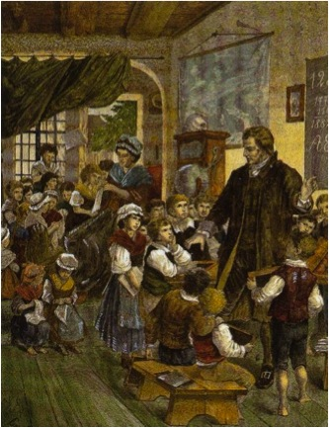
«Учреждение для бедных»
Песталоцци и его жена Анна обучали детей чтению, письму и счету,
занимались их воспитанием, а ремесленники учили их прясть и ткать.
Таким образом Песталоцци делал в своем учреждении
попытки соединения обучения детей с производительным трудом.

Slide 6
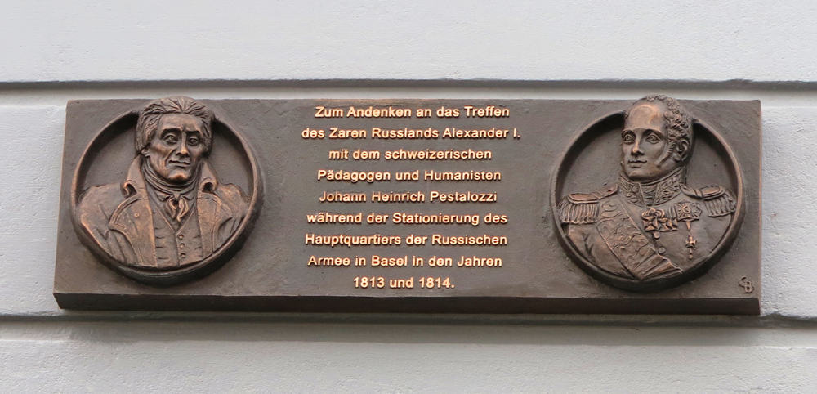
Педагогическая теория
Со временем Песталоцци достигает своей вершины, появляется много людей, желавших воочию убедиться в целесообразности приёмов Песталоцци.
Даже император Александр I интересовался деятельностью Песталоцци,
виделся с ним и отнесся к нему весьма благосклонно.

Slide 7
Педагогическая теория
Свой богатый опыт воспитания и обучения детей Песталоцци обобщил в таких произведениях, как:
«Лингард и Гертруда»,
« Письмо к другу о пребывании в Станце»,
" Как Гертруда учит своих детей ",
" Лебединая песня" и др.

Slide 8
Педагогическая теория
Содержание воспитания и обучения.
Основные принципы – строгая последовательность, концентричность, посильность.
Умственное образование.
Система специальных упражнений (для каждой ступени обучения),
которые развивают интеллектуальные силы и способности.
Основа – наблюдения и опыт.
Физическое воспитание.
Первый вид разумного воздействия взрослого на развитие детей,
развитие и укрепление всех физических возможностей,
основано на естественном стремлении к движению.

Slide 9
Педагогическая теория
Трудовое воспитание.
Соединение обучения с производственным трудом. Труд развивает силы, ум, формирует нравственность. Труд учит презирать слова, оторванные от дела. Труд вырабатывает следующие качества: точность, правдивость, создание правильных взаимоотношений между взрослыми и детьми и детей друг с другом.
Нравственное воспитание
Нравственное воспитание – постоянное упражнения в делах, приносящим пользу другим. Является центром всего воспитания. Основу для всего последующего нравственного развития ребенка И.Г. Песталоцци видел в разумных семейных отношениях, и школьное воспитание, как он полагал, может быть успешным лишь в том случае, если будет действовать в полном согласии с семейным.
Религиозное воспитание.
Религиозное воспитание – против официальной религии и её обрядности;
за естественную религию, развивающую моральные чувства и
нравственные наклонности

Slide 10
Педагогическая теория
Развивающее воспитывающее обучение.
«Обучение должно быть подчинено воспитанию».
«Школы, где главную роль играют учителя и книга, - никуда не годятся».
«Учитель должен вырабатывать в ученике деятеля … не вливать в него,
как в сосуд, готовые знания.
Разрабатывая идеи развивающего школьного образования и
элементарного обучения, Песталоцци был одним из основоположников
концепции развивающего образования: предметы преподавания рассматривались им, по его словам, больше как средство целенаправленного "развития способностей, чем как средство приобретения знаний.

Slide 11
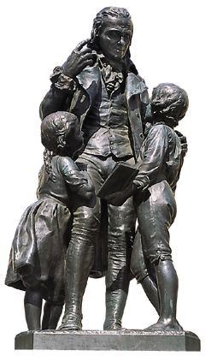
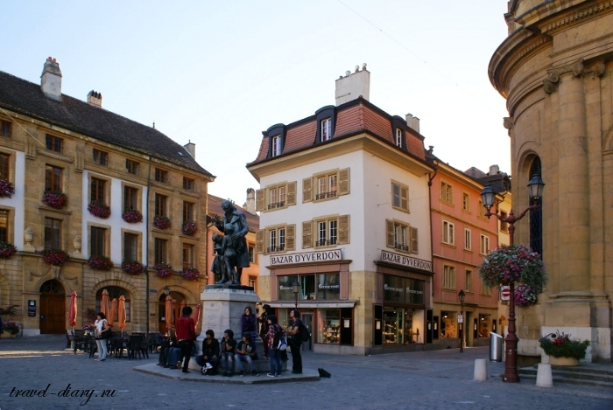
Увековечивание памяти И.Г.Песталоцци
На площади Песталоцци
в городе Ивердон (Швейцария)
поставлен памятник
в его честь, где вычеканили среди других строчек и такую:
ВСЁ ДЛЯ ДРУГИХ, НИЧЕГО ДЛЯ СЕБЯ.

Slide 12
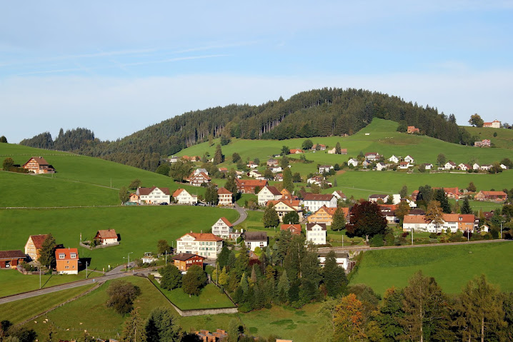
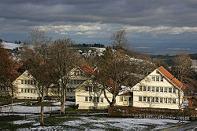
Увековечивание памяти И.Г.Песталоцци
В честь Песталоцци названа Детская деревня Песталоцци (Троген, Швейцария)

Slide 13
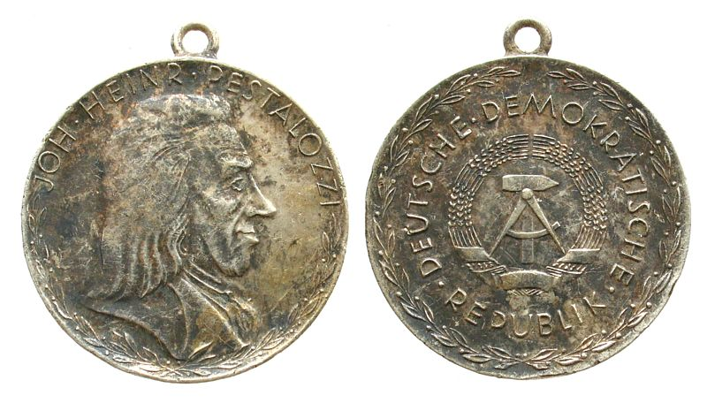
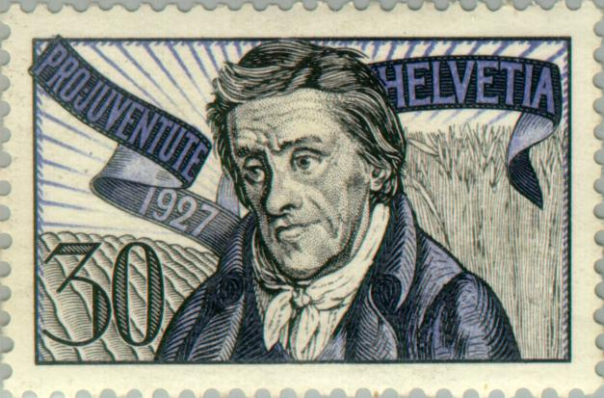
Увековечивание памяти И.Г.Песталоцци
К 100-летию со дня смерти Песталоцци
Фридрихом-Вильгельмом Хёрнляйном
была изготовлена памятная медаль
С изображением портрета Песталоцци выпущена марка

Slide 14
Спасибо за внимание!

